Slide 1
数据库第五次上机

Slide 2
本次上机任务
本次的上机任务是熟悉SQL语言的基本操作：
索引
本次实验请使用 MySQL 数据库完成
数据库管理工具不限

Slide 3
关于作业提交
TASK1 提交
请在PDF/WORD等任何方便助教阅读查看的文档中按照各个作业要求提交相关内容，记得标清题号。
3. 若为PDF/WORD单文档文件直接提交即可，其他提交压缩包，命名为“学号_姓名_第*次实验”。
4. 提交网址：软件学院云平台第五次上机 （ 按要求提交）
作业截止时间为4月25日 23:59之前，提交方式为提交到云平台。

Slide 4
TASK 1 索引
1、请完成“准备工作”中的数据表建立
2、请完成Q1-Q4中的任务，并说明引入索引带来查询速度变化/不变的原因
提交要求：请在PDF/WORD等任何方便助教阅读查看的文档中完成以下提交内容：需要提交相关的能够显示运行时间/速度的截图，以及相关现象出现的原因解释，请标好题号。

Slide 5
TASK 1 索引
准备：生成包含3百万-4百万条记录的表（参考以下过程）
首先创建一个存放40万条记录的表（作为后续扩容的基础）：
CREATE TABLE bdtable (bid int, v bigint, s smallint)
Create procedure tp1()
begin
declare v1 integer;
set v1=0;
while v1<400000 do
insert into bdtable values(v1, round(rand()*100000),round(rand()*10));
set v1=v1+1;
end while;
End;
Call tp1;

Slide 6
TASK 1 索引
使用以下方法扩容数据，生成我们需要的数百万记录的表：
（这样比直接生成百万记录要快）
create table bdcopy like bdtable
insert into bdcopy select * from bdtable
update bdcopy set v=v+1
update bdcopy set bid=bid+xxxx（xxx是bdtable表中bid最大编号）
insert into bdtable select * from bdcopy
最后再复制我们生成好的表，生成三个对比实验用的百万记录表（一共有四个）：
Create table bdcopy1 like bdtable
Insert into bdcopy1 select * from bdtable;
再模仿以上过程生成bdcopy2、bdcopy3..

Slide 7

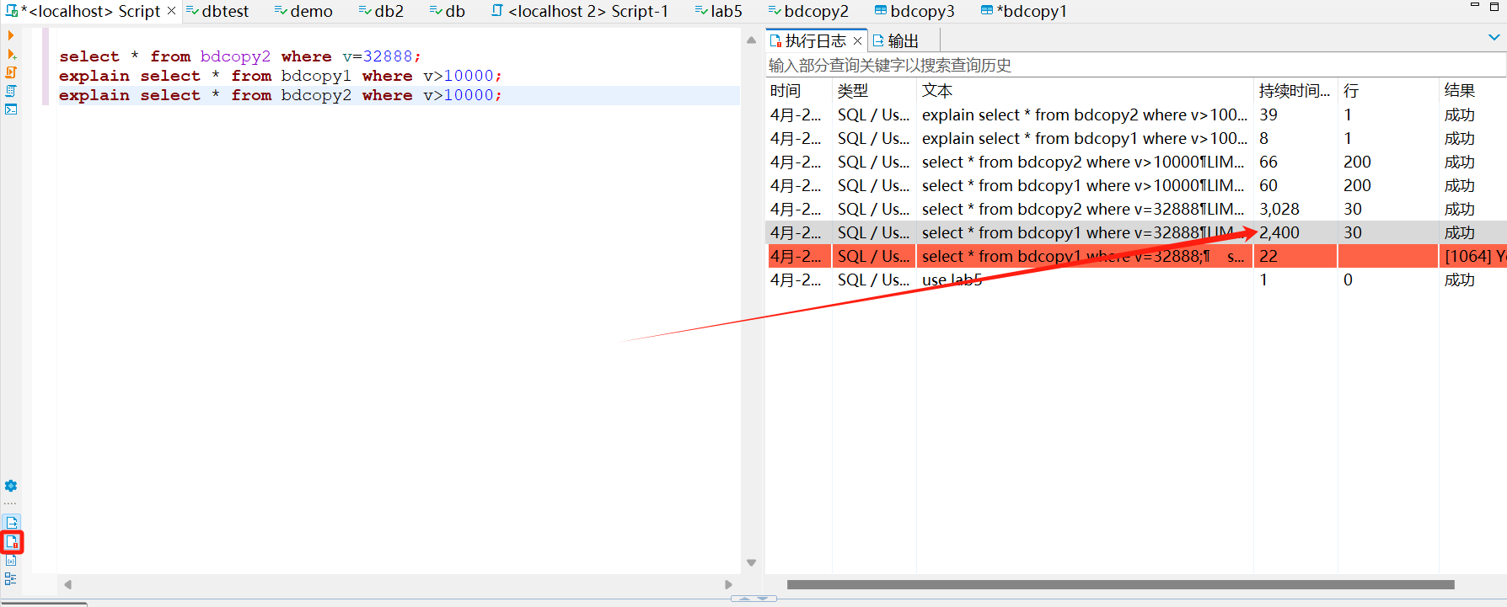
TASK 1 索引
关于查看时间：
Datagrip：直接控制台查看
Dbeaver：通过点击左下角“显示执行日志”查看查询执行时间

Slide 8
TASK 1 索引
Q1：实验 B+树索引
在bdcopy1的 v字段上建立b+树索引， bdcopy2上没有建索引
对比两个表的 v 字段上等值查询、范围查询的速度差异
范围查询可以用如下语句对比实验：
select * from bdcopy1/2 where v>10000
**可以用explain命令查看查询计划：
例如：explain select * from bdcopy1 where v>10000
提示：查看explain结果中的“key”词条以获知查询使用的索引

Slide 9
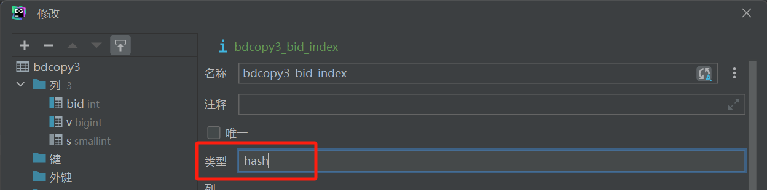
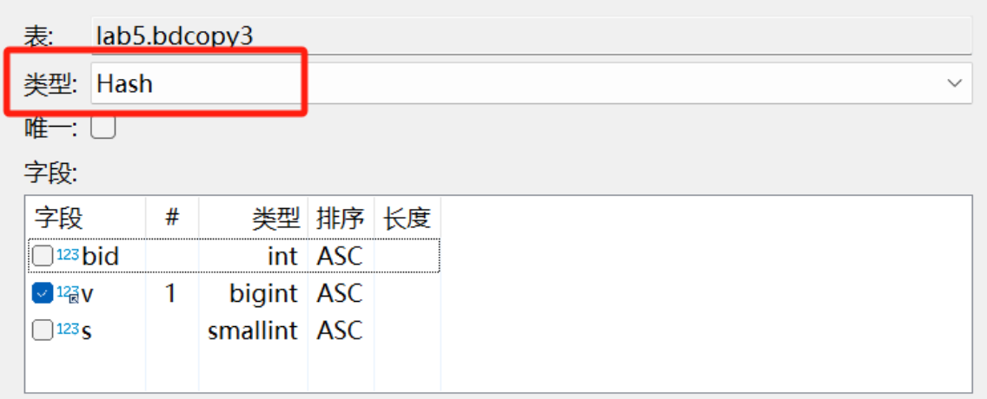
TASK 1 索引
Q2：实验散列索引
先通过可视化工具的管理界面在bdcopy3的v字段上建立散列索引。
Datagrip创建索引
dbeaver创建索引

Slide 10
TASK 1 索引
Q2：实验散列索引-续
保存后，对比bdcopy1、3二张表在v字段上的等值查询速度
Select * from bdcopy1/3 where v=3535353(找一个v字段中实际存在的值）
提示：关闭和重新打开bdcopy3的设计界面，检查在bdcopy3的v字段上建立的是什么索引
解释：MySql默认的InnoDB引擎不支持hash索引，此处实际建立了B+索引

Slide 11
TASK 1 索引
Q2：实验散列索引-续
创建一个memory引擎的带散列索引的表：
CREATE TABLE bdcopy4 (bid int, v bigint, s smallint, INDEX USING HASH (v)) engine = memory;
（也可以创建表后在管理界面加上散列索引）
向表中插入数据：insert into bdcopy4 select * from bdtable
（此处只能插入几十万条记录：
因为Memory 存储引擎将表数据存储在计算机的内存中，而不是存储在磁盘上，由于内存的成本相对较高，通常只有有限的内存可供使用）
再生成一个表进行对比：create table bdcopy5 like bdtable; insert into bdcopy5 select * from bdcopy4.
对比实验查询速度。

Slide 12
TASK 1 索引
Q3：实验聚簇索引
在bdcopy2的bid上建立主键（ mysql中的主键索引即聚簇索引）。在bdcopy1的bid 字段上建立b+树索引
进行等值查询和范围查询速度对比：
select * from bdcopy1/2 where bid between 10000 and 20000

Slide 13
TASK 1 索引
Q4：实验联合索引
在bdcopy2上建立v、s字段的联合索引
分别实验 where v=353535(找一个v字段上实际存在的数）and s=3
where v=353535(找一个v字段上实际存在的数）
where s=3
的查询速度。
并用explain命令查看实际索引使用情况
例如：Explain select * from bdcopy2 where v>10000 and s=3

Slide 14
TASK 1 索引
Q5：实验函数索引
对比分析两种查询
Explain select * from bdcopy1 where bid/2=30000
Explain select * from bdcopy1 where bid=30000*2

Slide 15
索引
索引：对数据库表中一列或多列的值进行排序的一种结构。使用索引可快速访问数据库表中的特定信息。
聚类索引：此类索引中键值的逻辑顺序决定了表中相应行的物理顺序。该索引可以包含多个列（组合索引）；一张表只能有一个聚类索引。
非聚类索引：此类索引中索引的逻辑顺序与磁盘上行的物理存储顺序不同；一张表可以有多个非聚类索引。（数据存储在一个地方，索引存储在另一个地方）
区别与联系：
聚类索引=>汉语字典正文（物理顺序）
非聚类索引=>部首检字表/拼音检字表/四角号码检字表（非物理顺序）

Slide 16
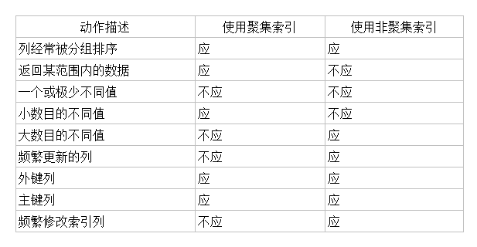
索引
推荐使用索引的情况：
数据量大
列值唯一性好
较少被修改
经常被访问、被join、被子查询
经常被order by或group by
不推荐使用索引的情况：
数据量小
列值唯一性差
经常被修改
很少被访问
使用哪种索引：

Slide 17
索引
MySQL聚簇索引：
在MySQL中，有一列值，专门被设定为聚簇索引，这列值就是主键，通常为数字类型的字段。如果数据表中没有主键，MySQL的解决办法是隐式地将一个唯一的非空的列定义为聚簇。如果这也没有呢？MySQL就自己创建一个聚簇索引，MySQL都会创建一个聚簇索引。
MySQL普通索引（非聚簇索引、二级索引）：
CREATE INDEX indexName ON table_name (column_name)
ALTER table tableName ADD INDEX indexName(columnName)
创建表时直接指定：
CREATE TABLE mytable(
ID INT NOT NULL,
username VARCHAR(16) NOT NULL,
INDEX [indexName] (username [(length)] [ASC | DESC] )
);
http://www.aiuxian.com/article/p-onjvxeot-q.html

Slide 18
索引
MySQL多列索引：
多列索引，是指在创建索引时所关联的字段不是一个字段，而是多个字段，虽然可以通过所关联的字段进行查询，但是只有查询条件中使用了所关联字段中的第一个字段，多列索引才会被使用。
示例：
create table class(
id int ,
name varchar(128) unique ,
teacher varchar(64),
index index_mult_columns(id asc,
teacher)
);
更多可参考：https://blog.csdn.net/Linuxhus/article/details/118249810

Slide 19
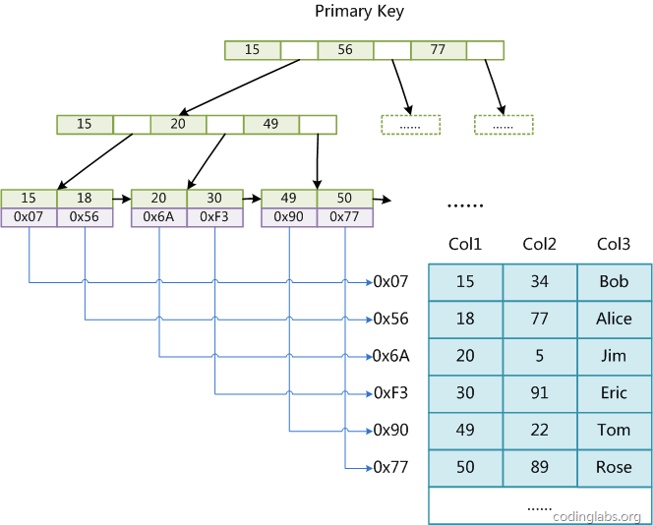
索引
索引的原理：B Tree
非聚集索引：

Slide 20
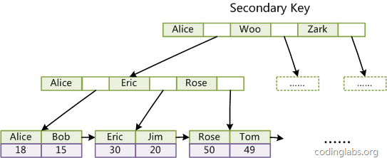
索引
聚集索引：
参考链接： https://www.cnblogs.com/wuchanming/p/6886020.html

Slide 21
关于作业提交
TASK1 提交
请在PDF/WORD等任何方便助教阅读查看的文档中按照各个作业要求提交相关内容，记得标清题号。
3. 若为PDF/WORD单文档文件直接提交即可，其他提交压缩包，命名为“学号_姓名_第*次实验”。
4. 提交网址：软件学院云平台第五次上机 （ 按要求提交）
作业截止时间为4月25日23:59之前，提交方式为提交到云平台。

